Slide 1
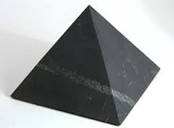
Piramīdas
Kuldīgas Tehnoloģiju un tūrisma tehnikums
Vispārējās izglītības programma
Mācību priekšmets : Matemātika
Autors: Gita Arājuma
2017.gads.

Slide 2
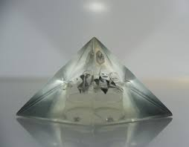

Slide 3
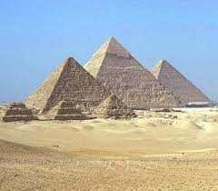

Slide 4
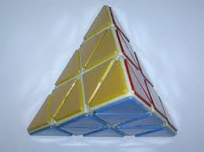

Slide 5
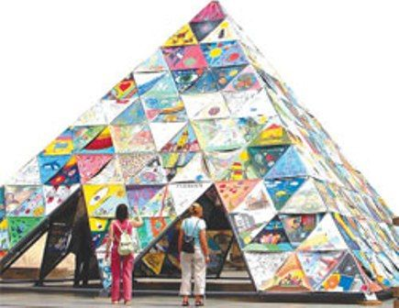

Slide 6
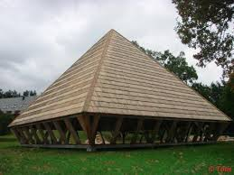

Slide 7
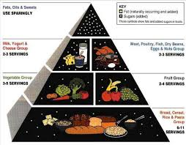

Slide 8
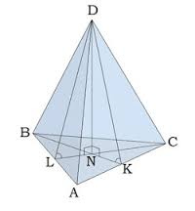
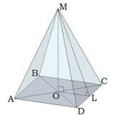
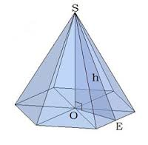
Par piramīdu sauc daudzskaldni, kura viena skaldne ir n-stūris, bet pārējās n skaldnes ir trijstūri ar kopīgu virsotni.
Piramīdas augstums ir perpendikuls, kas novilkts no piramīdas virsotnes pret pamata plakni.

Slide 9
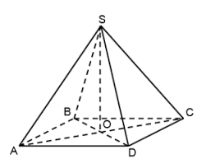
Par piramīdas diagonālšķēlumu sauc piramīdas šķēlumu ar plakni, kas novilkta caur piramīdas virsotni un kādu no piramīdas pamata diagonālēm.
Diagonālšķēlums ir trijstūris BSD.

Slide 10
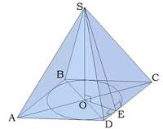


Leņķis starp sānu šķautni un pamata plakni.
piem.
Leņķis starp sānu skaldni un pamata plakni, jeb divplakņu kakta leņķis pie piramīdas pamata.
piem.

Slide 11
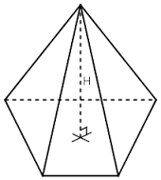
Piramīdas sānu virsmas , pinas virsmas laukumsun tilpums.
* Piramīdas sānu virsmu veido trijstūri!
S_{pilna virsma} = S_{sānu virsma} + S_{pamats}
V_{piramīdai} = S_{pamatam} · H

Slide 12
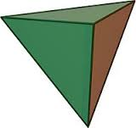
Regulāra piramīda

Slide 13
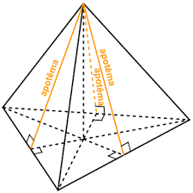
Piramīda , kuras pamats ir regulārs daudzsstūris un kuras augstuma pamats atrodas pamata centrā, sauc par regulāru piramīdu.
Regulālas piramīdas sānu skaldnes augstumu sauc par apotēmu.

Slide 14
Regulāras piramīdas sānu virsmas laukums
S_{sānu regulārai piramīdai}= · P · h_{sānu}
P- pamata perimetrs
h_{sānu -apotēmas garums}

Slide 15
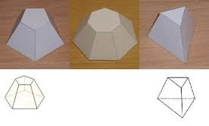
Nošķeltas piramīdas

Slide 16
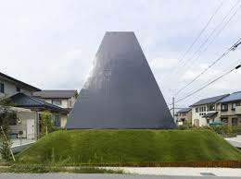

Slide 17
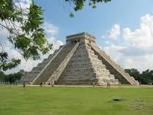
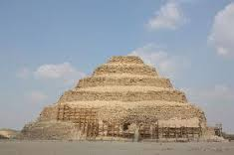

Slide 18
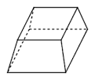
Par nošķeltu piramīdu sauc daudzskaldni, kura divas skaldnes atrodas paralēlās plaknēs un ir līdzīgi daudzstūri, bet pārējās skaldnes ir trapeces.

Slide 19
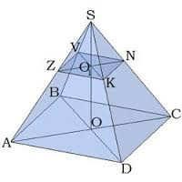
Par nošķeltas piramīdas diagonālšķēlumu sauc piramīdas šķēlumu ar plakni, kas vilkta caur abu pamatu atbilstošajām diagonālēm. Diagonālšķēlums ir trapece.
piem. trapece AZNC

Slide 20
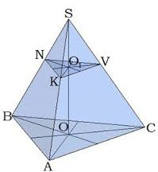

Nošķeltas piramīdas sānu virsmas laukums, pilnas virsmas laukums un tilpums.
S_{sānu virsma} = ( P_{1.pam.}+ P_{2.pam.}) h_{s}
S_{pilna virsma nošķ.pir.} =S_{sānu virsma} + S_{1.pamats}+ S_{2.pamats}
V_{nošķeltai piramīdai} =(S₁+S₂ + )· H

Slide 21
Izmantotie avoti:
E.Slokenberga,I.France,“Matemātika 12.klasei” Lielvārds,2011.
www.uzdevumi.lv
www.dzm.lu.lv
www.spoki.tvnet.lv

Slide 22

Paldies par uzmanību

